Slide 1

Ações de Controle PD e PID
Prof. Nilo Rodrigues
Sistemas de Controle e Automação
Universidade de Fortaleza
Centro de Ciências Tecnológicas

Slide 2
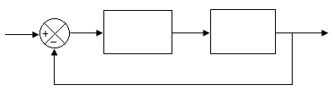
Sistemas de Controle Derivativo
Uma ação de controle derivativo, quando acrescentada a um controlador proporcional, permite que se obtenha um controlador de alta sensibilidade.
A ação de controle derivativo responde a uma taxa de variação do erro atuante e pode produzir uma correção significativa antes que o valor do erro se torne muito elevado, melhorando a resposta transitória do sistema.
Pelo fato de operar sobre a taxa de variação do erro atuante, o controle derivativo deve ser combinado com uma ação de controle proporcional ou proporcional-integral.

Slide 3
Controle Proporcional-Derivativo (PD)
Consideremos um sistema de carga inercial sem atrito, controlado por uma função proporcional.
A função de transferência em malha fechada do sistema é dada por:
As raízes da equação características são imaginárias e a resposta é oscilatória.

Slide 4
Controle Proporcional-Derivativo (PD)
Para eliminar as oscilações na resposta transitória, precisamos inserir amortecimento ao sistema. Este efeito é obtido com o controlador proporcional-derivativo.
A função de transferência em malha fechada do sistema é dada por:
Pelo critério de estabilidade de Routh, conclui-se que o sistema sempre é estável, possuindo duas raízes com partes reais negativas.

Slide 5
Controle Proporcional-Derivativo (PD)
O efeito do controlador proporcional-derivativo pode ser observado no comportamento da resposta deste sistema.
O controle derivativo é essencialmente antecipatório, medindo a velocidade dos erros instantâneos e prevendo um grande sobre-sinal antes que ele ocorra.
Este controlador é capaz de produzir ações apropriadas de limitação antes que o sobre-sinal assuma um valor muito elevado, melhorando as características da resposta transitória.

Slide 6
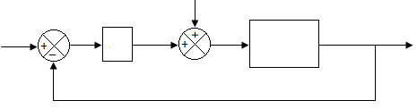
Controle Proporcional-Derivativo (PD)
Vamos relembrar o efeito do controle proporcional no sistema composto pelo servomotor, submetido a distúrbios do tipo conjugado diretamente no elemento de carga.
Vimos que o erro estacionário pode ser reduzido aumentado-se o valor do ganho.
No entanto, esta medida reduziria o amortecimento do sistema e a resposta ficaria mais oscilatória.

Slide 7
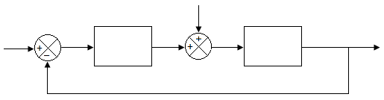
Controle Proporcional-Derivativo (PD)
Utilizando um controlador Proporcional-Derivativo:
Considerando a entrada de referência nula, a função de transferência do distúrbio em malha fechada é escrita como:
Pelo critério de estabilidade de Routh, conclui-se que o sistema sempre é estável, possuindo duas raízes com partes reais negativas.

Slide 8
Controle Proporcional-Derivativo (PD)
O sinal de erro é dado por:
Considerando que o conjugado de perturbação seja do tipo degrau de amplitude T_{d}, o erro estacionário pode ser encontrado fazendo:
O erro estacionário é o mesmo obtido com o controlador do tipo Proporcional, pois a ação de controle derivativa não atua em regime permanente.
Por outro lado, vamos ver o que acontece com as características de resposta transitória...

Slide 9
Controle Proporcional-Derivativo (PD)
Escrevendo na equação característica do efeito do distúrbio na forma padrão:
Note que agora é possível aumentar o valor do ganho para reduzir o erro estacionário e utilizar a constante K_{d} para adequar o amortecimento do sistema, fazendo, por exemplo, com que .

Slide 10
Controle Proporcional-Derivativo (PD)
E se analisarmos o efeito sobre as características da resposta transitória ...
Podemos escolher os ganhos do controlador PD de forma a otimizar a resposta transitória, sem prejudicar o erro estacionário.
Para eliminar o erro e ainda garantir uma resposta transitória rápida utiliza-se o controlador PID.
O grande desafio em projetos de controladores é encontrar o balanço perfeito entre os ganhos. Este processo é chamado de sintonia de controladores.

Slide 11

Controle PID
Os controladores PID são muito utilizados em aplicações industrias. A função de transferência que define o controlador PID é dada por:
A sintonia de controladores PID pode ser feita experimentalmente ou através de técnicas conhecidas (lineares ou não-lineares);
Um dos métodos mais utilizados na sintonia destes tipos de controladores são os métodos de Ziegler-Nichols (1º e 2º método). Veremos o 1º método...

Slide 12
1º Método de Ziegler-Nichols
Determina os valores das constantes Kp, Ti e Td, a partir das características da resposta transitória do sistema em malha aberta.
Na prática, a sintonia pelo método de Ziegler-Nichols representa um ajuste inicial. Normalmente é necessário ainda um ajuste fino no controlador.
Este método de sintonização só pode ser aplicado a plantas que não envolvam integradores, nem pólos complexos conjugados. Caso as condições anteriores se confirmem, então a curva da resposta ao degrau terá a forma de uma curva em “S”.
Estas curvas são caracterizadas por um tempo de atraso L e uma constante de tempo T.

Slide 13
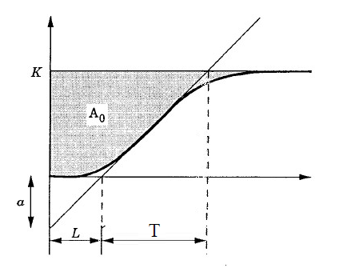
1º Método de Ziegler-Nichols

Slide 14
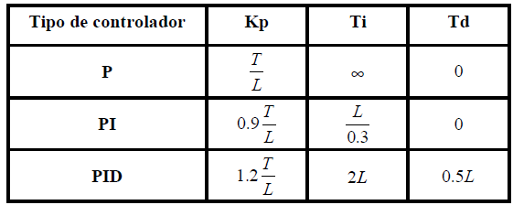
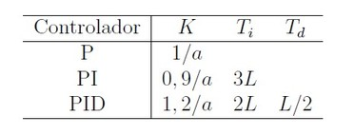
1º Método de Ziegler-Nichols
Os parâmetros do controlador PID podem ser obtidos fazendo:
Caso o sistema em malha aberta convirja para valor final igual a 1, os parâmetros podem ser obtidos como:

Slide 15
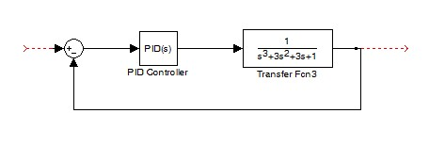
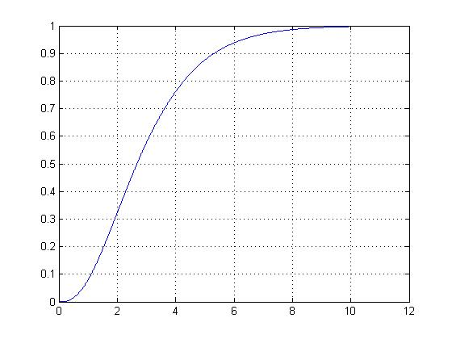
1º Método de Ziegler-Nichols
Exemplo:
A resposta ao degrau do sistema em malha aberta é dada por:

Slide 16
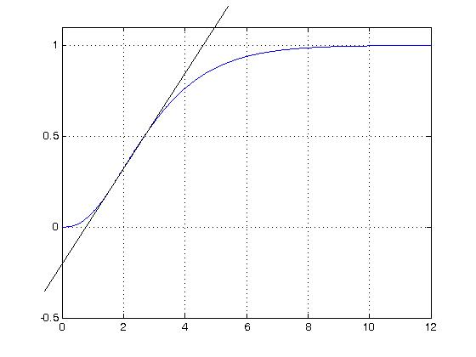
1º Método de Ziegler-Nichols
Traçando a reta tangente, obtém-se:
Kd = 6,69
Ti = 1,4
Td = 0,35

Slide 17
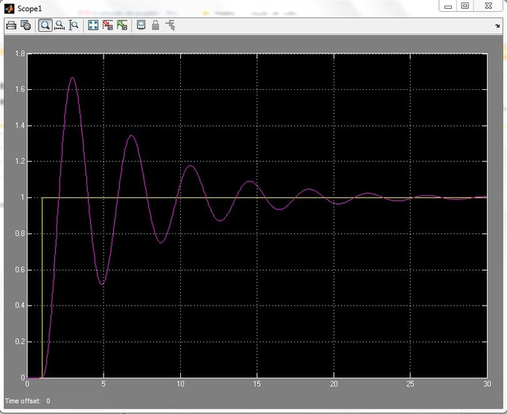
1º Método de Ziegler-Nichols

Slide 18
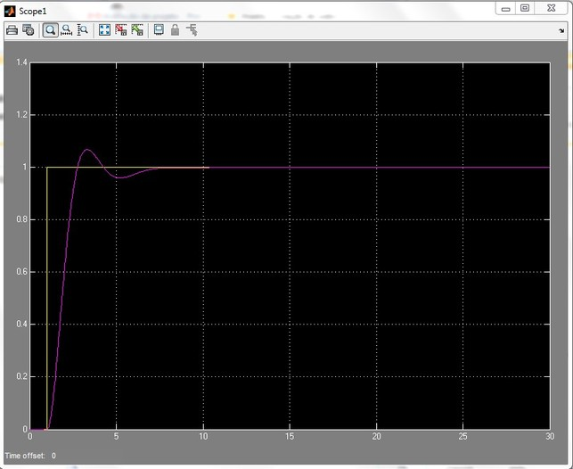
1º Método de Ziegler-Nichols
Note que o sistema apresenta pouco amortecimento. Para melhorar as características da resposta transitória, pode-se ajustar a constante derivativa.

Slide 19
Na próxima aula...
Introdução à Análise do Lugar das Raízes
Prof. Nilo Rodrigues
Universidade de Fortaleza
Centro de Ciências Tecnológicas

